Slide 1
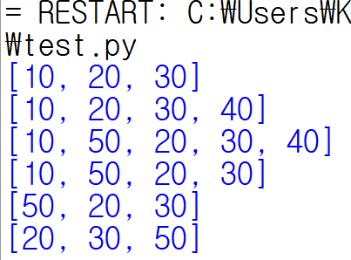
아래 코드의 빈칸들을 채워 제출하시오. (각 1점) Unit 8 수업 동영상을 참고하면 쉽게 할 수 있습니다.
a.append(40)
#a 리스트 맨 뒤에 40 추가
a.insert(1,50)
#a 리스트에 50을 삽입(위치는 10 뒤에)
a.pop()
#a 리스트의 맨 뒤 항목 꺼내기 (스택에서 사용하는 용어)
화살표는 각 단계의 print(a) 결과임
del(a[0])
#a 리스트에서 10을 찾아 삭제
a.sort()
#a 리스트 정렬

